Slide 1
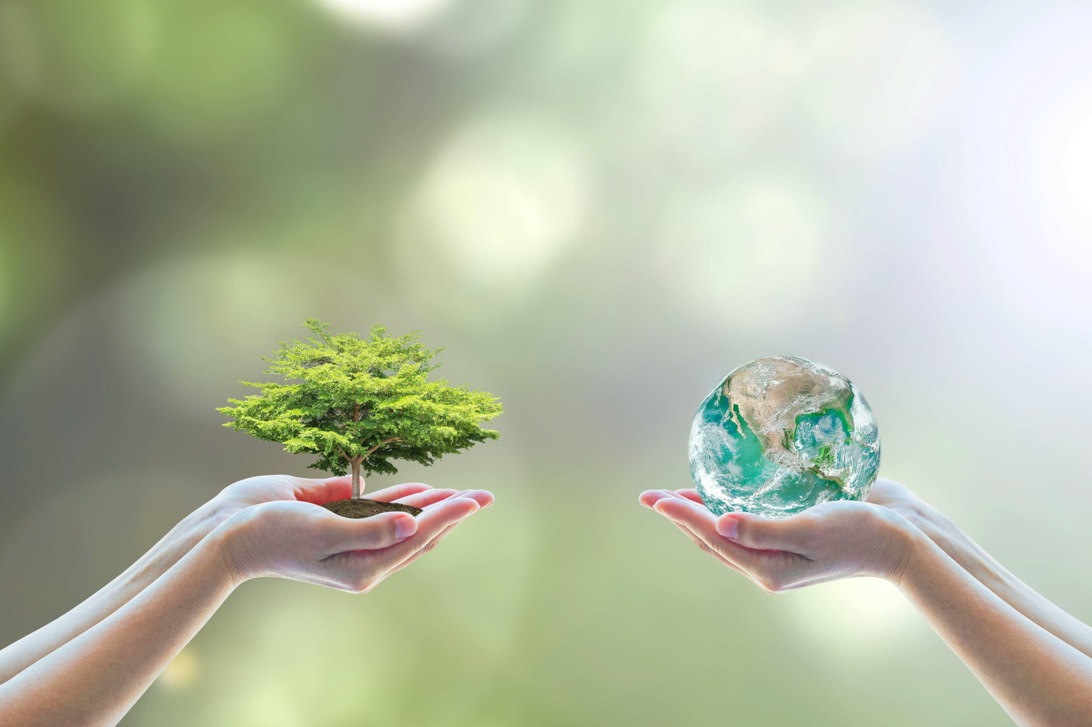
Fundamentos da Biologia
Reprodução
Ciclos de Vida

Slide 2
Índice
Índice
Reprodução e diversidade
Fundamentos da reprodução animal
Ciclo haplobionte haplonte
Ciclo haplobionte diplonte
Ciclo diplobionte
Espermatogênese humana
Ovogênese humana
Fecundação humana

Slide 3
Reprodução
Reprodução e diversidade
Sem troca de material genético.
Produção de organismos geneticamente idênticos.
Em condições ambientais próximas das ideais.
Reprodução assexuada
Sem necessidade de encontro de organismos.
Menor gasto metabólico e comportamental.
Geralmente rápida, com produção de muitos indivíduos.

Slide 4
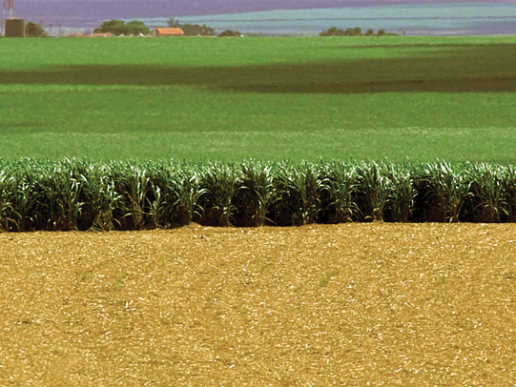
Reprodução
Reprodução e diversidade

Slide 5
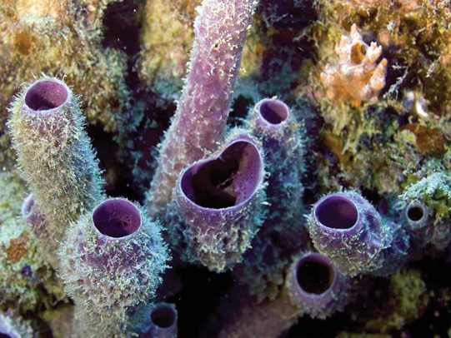
Reprodução
Fundamentos da reprodução animal

Slide 6
Reprodução
Reprodução e diversidade
Produção de organismos genética e fenotipicamente diferentes.
Com troca de material genético.
Em condições ambientais próximas das ideais e em condições adversas.
Reprodução sexuada
Necessidade de encontro de organismos ou de gametas.
Maior gasto metabólico e comportamental.
Em relação à reprodução assexuada, é mais lenta e produz menor número de indivíduos.

Slide 7
Reprodução
Fundamentos da reprodução animal
Óvulos (gametas femininos dos animais);
Gametogênese
Espermatozoides (gametas masculinos dos animais).

Slide 8
Reprodução
Fundamentos da reprodução animal
Óvulos (gametas femininos dos animais);
Gametogênese
Espermatozoides (gametas masculinos dos animais).
Gametas: células com metade do número de cromossomos de uma espécie e destinadas à reprodução;
Fecundação: encontro de gametas, com restabelecimento do número de cromossomos da espécie;
Quanto à produção de gametas, há dois tipos de animais:
dioicos ou unissexuados, que apresentam um único sexo e produzem apenas um tipo de gameta;
monoicos, bissexuados ou hermafroditas, que apresentam testículos e ovários, nos quais se formam, respectivamente, espermatozoides e óvulos.

Slide 9
Reprodução
Fundamentos da reprodução animal
Indivíduo A
Gametas
(2n)
(n)
Zigoto
Fecundação
(2n)
Indivíduo B
Gametas
(2n)
(n)

Slide 10
Reprodução
Fundamentos da reprodução animal
Tipos de Fecundação:
Fecundação cruzada – em animais dioicos;
Autofecundação – em animais monoicos;
Fecundação Interna – ocorre no interior do sistema genital feminino;
Fecundação Externa – ocorre em meio líquido, fora do organismo feminino.
Tipos de desenvolvimento:
Desenvolvimento direto: o animal nasce em uma forma pequena de sua versão adulta e não há grandes mudanças da fase jovem à maturidade. Répteis, aves e mamíferos;
Desenvolvimento indireto: o animal nasce bem diferente de sua forma adulta. Nesse caso, o embrião sai do ovo em forma de larva e passa por transformação, ou metamorfose, para atingir a fase adulta. Anfíbios.

Slide 11
Reprodução
Fundamentos da reprodução animal
Outras estratégias reprodutivas
Partenogênese: é o desenvolvimento de óvulos não fecundados. Exemplo: abelha europeia – óvulos não fecundados originam machos (zangões, haploides); óvulos fecundados originam fêmeas (rainhas ou operárias, diploides).
Poliembrionia: é o caso em que uma célula-ovo, ou zigoto, se divide, originando diversos embriões. Exemplos: tatus e na espécie humana (surgimento dos gêmeos idênticos, monozigóticos).

Slide 12
Reprodução
Fundamentos da reprodução animal
Outras estratégias reprodutivas
Pedogênese: é a ocorrência de reprodução assexuada em organismos que ainda se encontram no estágio de larva. Exemplo típico: esquistossomo (Schistosoma mansoni), verme platelminto causador da esquistossomose. Evolutivamente, a pedogênese consiste em uma útil adaptação à vida parasitária, uma vez que encurta o ciclo reprodutivo e aumenta o número de descendentes gerados.
Neotenia: ocorrência de maturidade genital e reprodução sexual em indivíduos que ainda não perderam completamente características do estágio de larva. Exemplo mais conhecido: salamandras, anfíbios que, preservando estruturas larvais, como a presença de brânquias e de cauda, reproduzem-se sexuadamente.

Slide 13
Reprodução
Fundamentos da reprodução animal
1
Haplobionte
Número de indivíduos identificáveis
2
Diplobionte
Carga genética do(s)
indivíduo(s)
Haploide
(n)
Haplonte
Diploide
(2n)
Diplonte

Slide 14
Reprodução
Fundamentos da reprodução animal
Haplobionte (do grego haplóos, “não composto”, bíos,
“vida”, e óntos, “ser”) – apresenta apenas um indivíduo identificável (ou haploide ou diploide).
Haplobionte haplonte: (do grego haplóos, “não composto”, óntos, “ser”) – apresenta apenas um indivíduo (haploide) identificável.
Exs.: Fungos e algas.
Haplobionte diplonte (do grego diplóos, “duplo”, óntos, “ser”) – apresenta apenas um indivíduo (diploide) identificável.
Exs.: Animais e algas.
Diplobionte (do grego diplóos, “duplo”, bíos,“vida”, e óntos, “ser”) – apresenta dois indivíduos (um haploide e outro diploide) identificáveis.
Exs.: Plantas, algas e cnidários.
Obs.: Note que as algas se apresentam em todos os ciclos

Slide 15
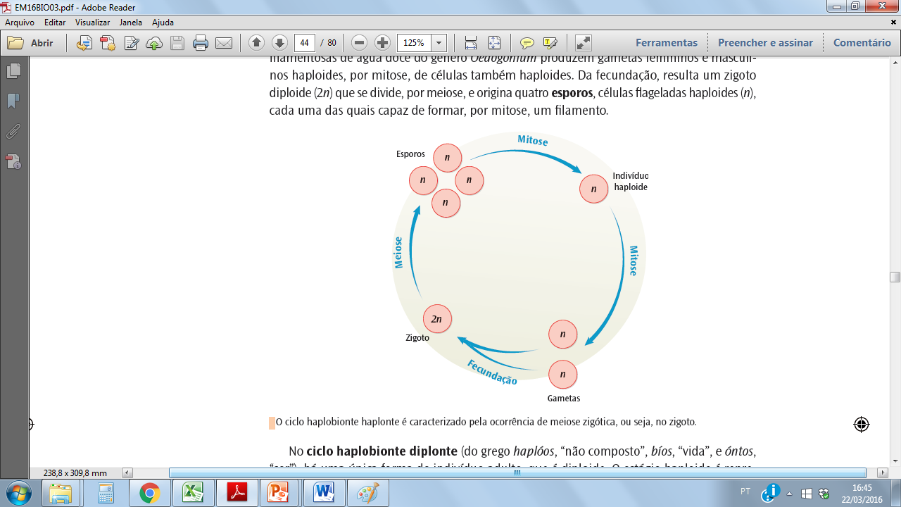
Reprodução
Ciclo Haplobionte haplonte
Fundamentos da reprodução animal

Slide 16
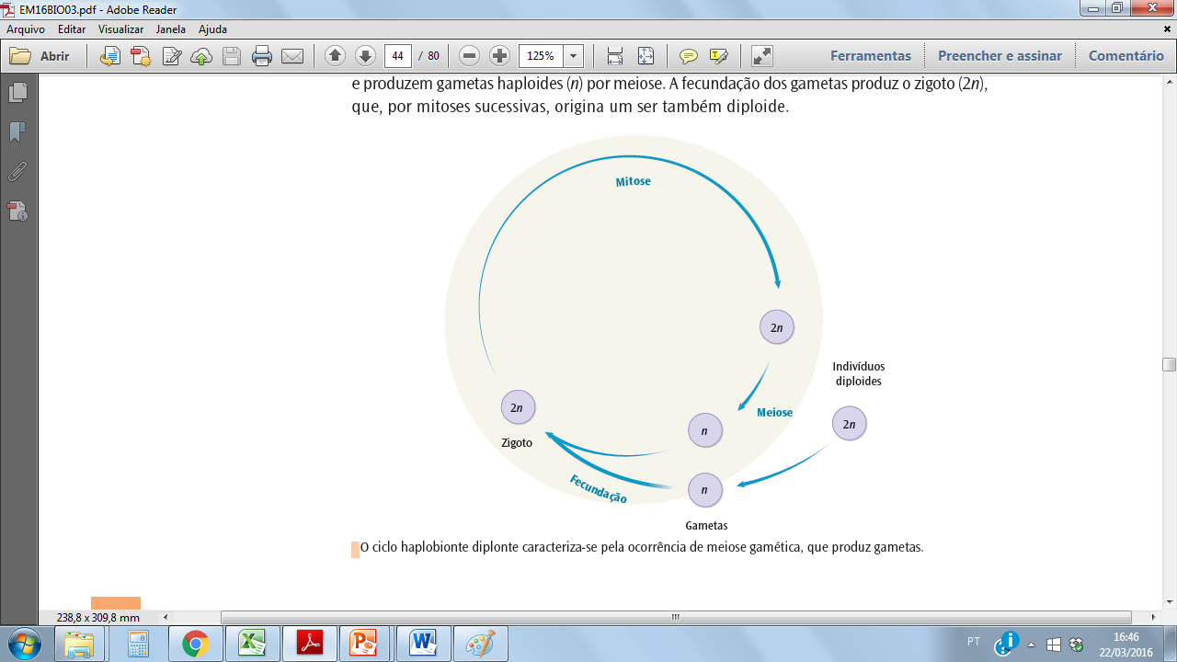
Reprodução
Ciclo Haplobionte diplonte
Fundamentos da reprodução animal

Slide 17
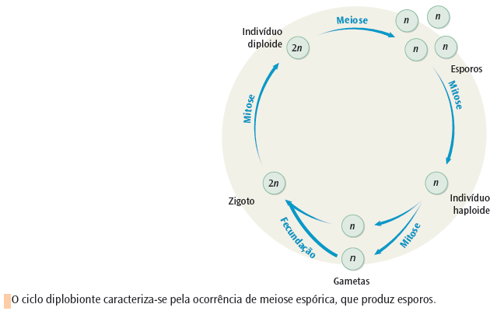
Reprodução
Ciclo diplobionte

Slide 18
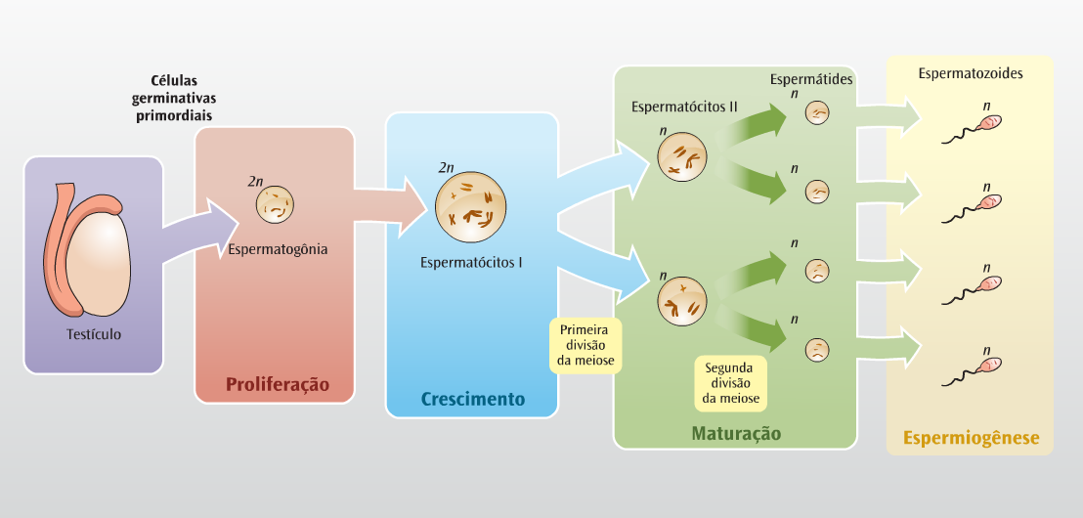
Reprodução
Espermatogênese

Slide 19
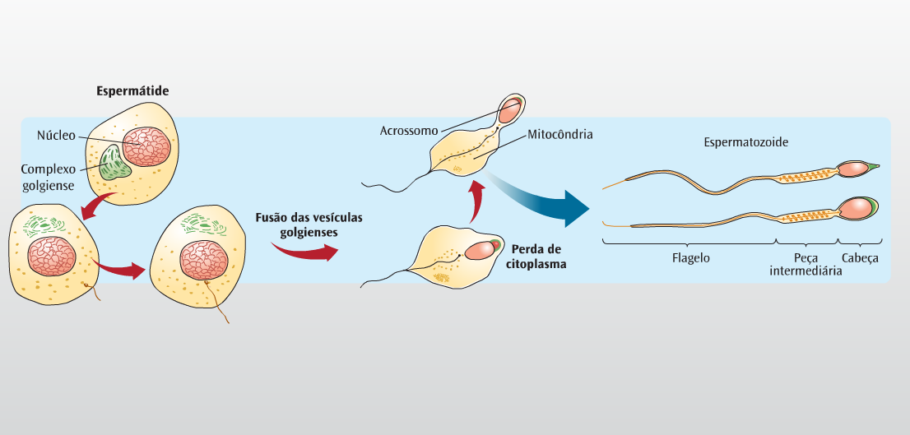
Reprodução
Espermatogênese
Espermiogênese

Slide 20
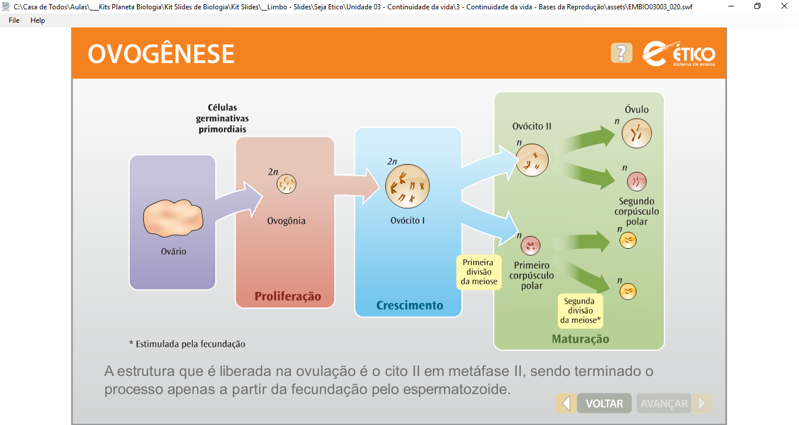
Reprodução
Ovogênese

Slide 21
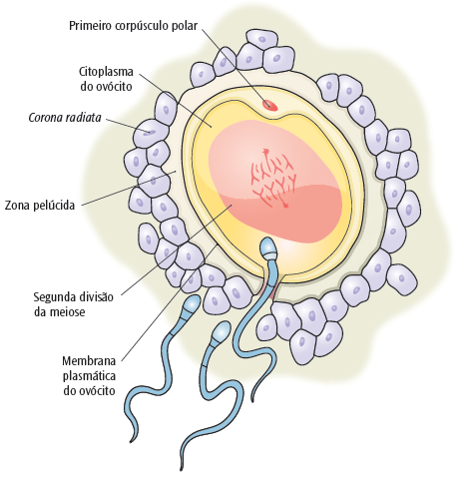
Reprodução
Fecundação humana
O espermatozoide penetra no ovócito secundário com o auxílio das enzimas acrossômicas.
Nesse momento, forma-se uma barreira que impede a entrada de outros espermatozoides.

